Slide 1
qd-1. 全体説明
Access の実演（全６回）
Access を学びたい人へ
https://www.kkaneko.jp/de/qd/index.html
金子邦彦

Slide 2
６回の内容
全体説明
テーブル定義
フォーム，レポート
SQL 問い合わせ
テーブルのリレーションシップ
クエリのデザインビュー
Access の基本的な機能を学び，全体を把握する．Access の実演動画．
URL: https://www.kkaneko.jp/data/qd/index.html

Slide 3
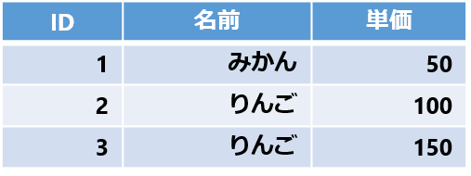
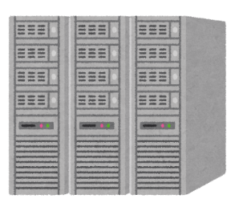
リレーショナルデータベースシステム
データベースシステムの一種
データの形はテーブル（リレーションともいう）
SQL の機能
コンピュータ
記憶
装置
たくさんのテーブルが格納される
リレーショナル
データベース
管理システム
リレーショナル
データベース
あわせて
リレーショナルデータベースシステム
Notes:
リレーショナルデータベースは，
データ本体とソフトが合体したものです．
ソフトは「管理」を付けて，リレーショナルデータベース管理システムと言います．
データ本体の方は，リレーショナルデータベースと言います．
これら２つが合体したシステムを，リレーショナルデータベースと言います．
データ本体である，リレーショナルデータベースは，たくさんのテーブルが入っているのが普通です．
リレーショナルデータベースは，あるテーマの沿って取集された大量のデータなのですが，
このとき，テーマが２つあれば，テーブルは２つできます．
テーマが３つあれば，テーブルは３つになったでしょう．
テーブルにはたくさんの行がありますね．
みかん，５０という行で１つのデータ，
りんご，１００という行で１つのデータ，
りんご，１５０という行で１つのデータ，
このようにたくさんのデータがあつまってテーブルになっています．

